Slide 1
Secretaria Municipal
de Desenvolvimento Econômico, Esporte, Cultura, Turismo e tecnologia
AÇÕES REALIZADAS
MAIO A AGOSTO
2° Quadrimestre
2022

Slide 2
Sala do empreendedor

Slide 3
Sala do Empreendedor em Capivari de Baixo
Objetivo
fomentar a abertura de novos negócios no município.
estimular o mercado de trabalho.
criação de novas vagas de emprego.
Secretaria de Desenvolvimento Econômico da Prefeitura de Capivari de Baixo é responsável por administrar a Sala do Empreendedor.
Tudo feito por meio do Programa Cidade Empreendedora, do Sebrae, cuja adesão de Capivari foi assinada em agosto do ano passado.

Slide 4
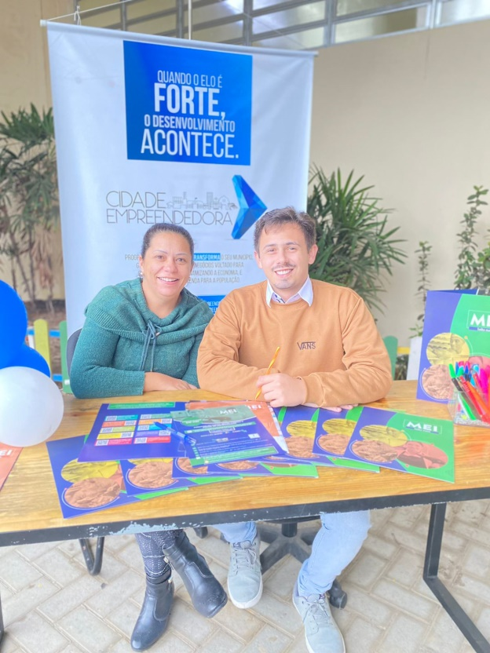
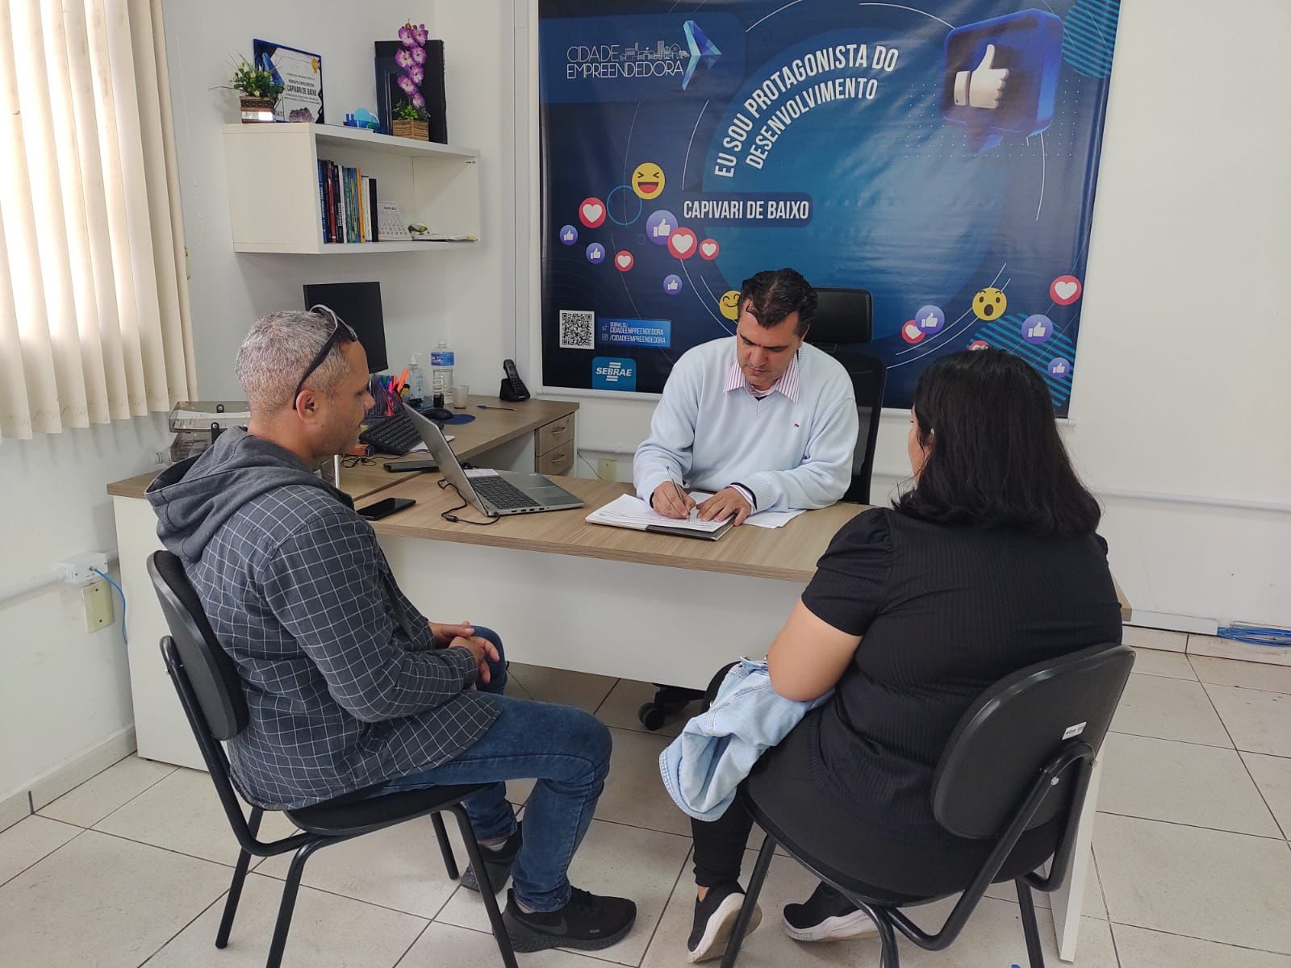

Slide 5
DADOS SALA EMPREENDENDOR
Atendimentos da sala do empreendedor
Abertura de MEI 118 atendimentos
Baixa 43 atendimentos
Isenções de alvarás 118 atendimentos
Declaração de imposto de renda 63
Consultoria 32 participantes
Geração de 57 atendimentos
Total 313 atendimentos

Slide 6
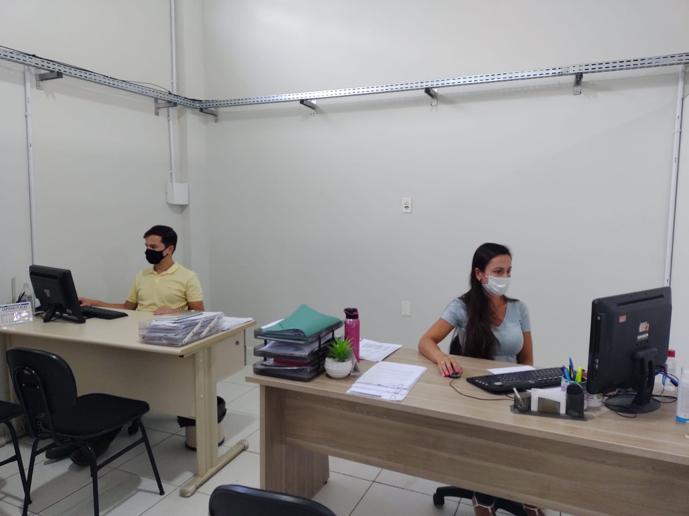
Central do cidadão: Setor identidade e Procon
Total de atendimentos identidade:428
Total de atendimentos Procon: 186

Slide 7
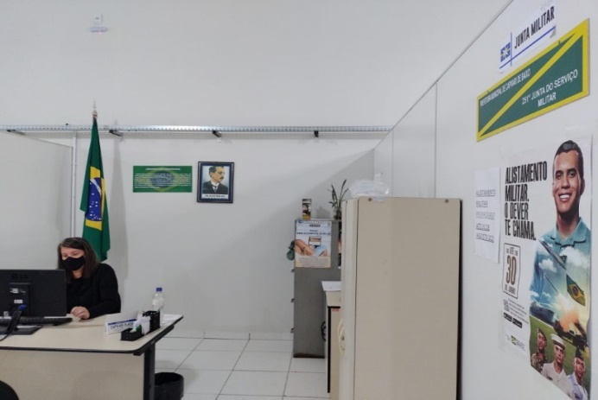
JUNTA MILITAR/SINE
Principais Atividades
Serviço Militar atendimentos 175 jovens de maio a agosto de 2022
Sine de maio a agosto de 2022 total de atendimentos 480
Seguro desemprego 178 atendimentos
Intermediação de mão de obra 302 encaminhamentos

Slide 8
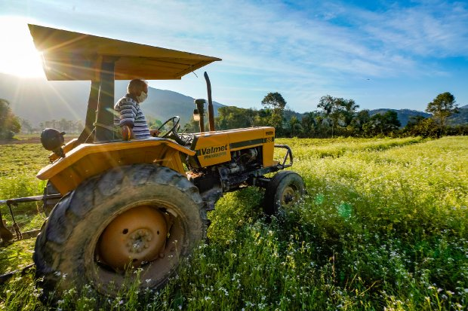
Atendimentos com bloco de notas e horas Máquina
Estamos prestando o atendimento ao agricultor, com blocos de notas.
Incentivando ao plantio no município.
Solicitados 37 atendimentos hora maquina.

Slide 9
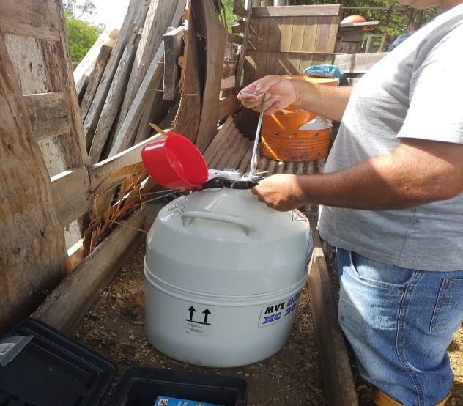
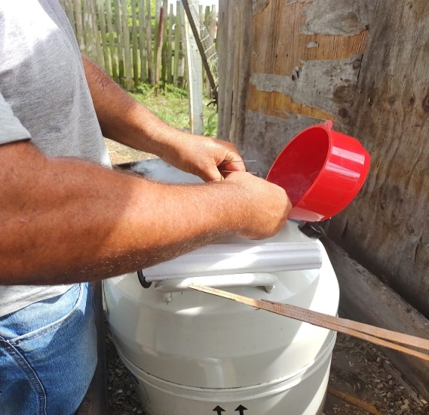
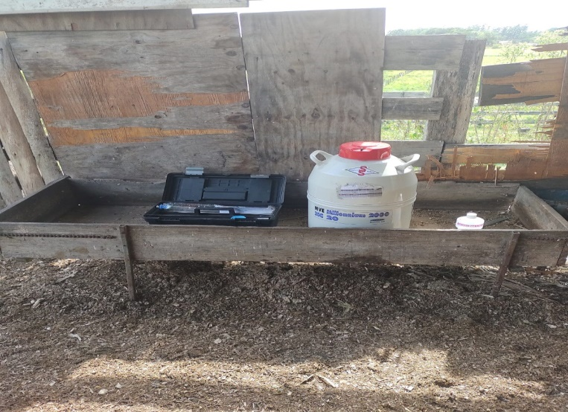
Departamento de agricultura
Programa Inseminação Artificial
o suporte técnico para os pecuaristas do munícipio.
incentivo a inseminação artificial. ( realizados 3 )

Slide 10
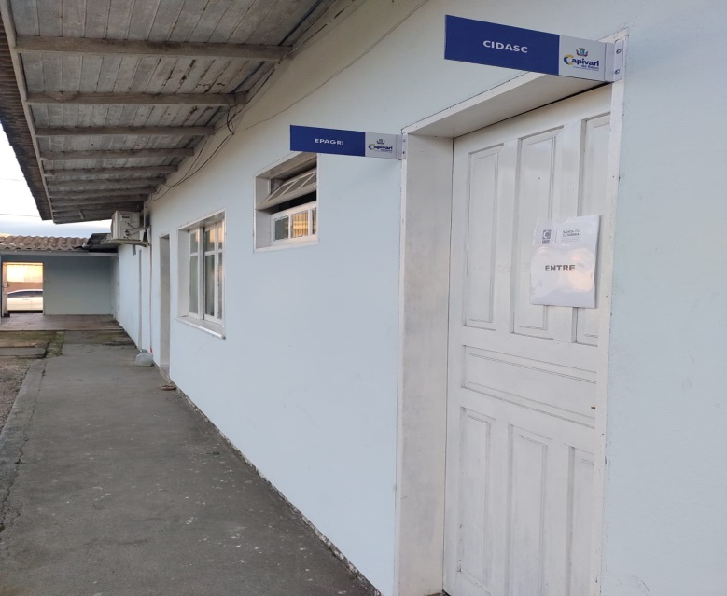
Epagri e Cidasc juntos no Departamento de Agricultura
CIDASC
Foram realizados 164 atendimentos
EPAGRI
Foram realizados 128 atendimentos

Slide 11
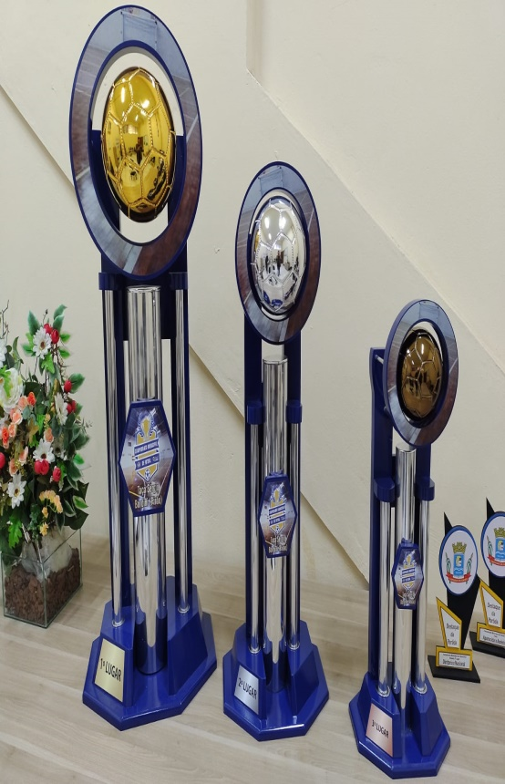
Departamento de Esporte
Campeonato Citadino de futsal; Apoio às Olimpíadas regionais das Apaes Etapas
microrregional e regional da Olesc. Jogos Abertos da 3ª Idade Etapas do Moleque Bode Bola.
Etapa do Jesc comvárias modalidadesno município.
Jogos amistosos de futebol de campo das escolinhas.
Participação do karatê da olesc. Escolinhas de futebol no campeonato da Adesc. Regional da Lud de futsal.

